Slide 3
Каждый человек наделен определенными качествами. Качества бывают положительные и отрицательные. Как правило, мы не всегда бываем довольны теми качествами, которыми мы обладаем. У вас есть сейчас замечательная возможность, выбрать те качества, которые вы хотели бы видеть в себе и близком для вас человеке, друге, любимом человеке.

Slide 4
Доброта, целеустремленность, отзывчивость, непреклонность, сострадание, общительность, дружелюбие, современность, уверенность, хозяйственность, великодушие, решительность, чуткость, настойчивость.

Slide 5
Военный конфликт. В госпитале спасают жизнь местному мальчишке, который потерял много крови. Врачи делают все возможное, но все осложняется тем, что у него - редкая группа крови. Она нашлась у одного мальчика, который понял из разговоров врачей только одно слово «смерть». Он молча лег на кушетку. Пока шла процедура мальчик лежал и плакал, когда нашли переводчика, он его спросил: «Тебе больно?» - «Нет»,
«Тебе страшно» - «Нет
« Тогда почему ты плачешь?» - «Я не хочу умирать».
Почему ты думаешь, что ты умрешь, - Потому что, я отдам всю кровь?
Тогда зачем ты согласился на это? - Так это же мой друг!

Slide 6
2. Возле подъезда многоэтажки стоит скамья, на которой каждый день можно увидеть сидящую старушку. Она всегда одна. Когда-то она была актрисой в театре, имела много денег и поклонников, но все это осталось позади, и вот теперь она стара и одинока. Старушки из подъезда ее недолюбливают и не общаются с ней, потому что считают какой-то особенной, вроде аристократки. Им кажется, что она смотрит на них свысока и т.д. Мальчишки эту старушку тоже не любят.
Однажды произошел такой случай. Старушка не могла прожить на свою маленькую пенсию и собирала во дворе бутылки. Компания ребят проходила мимо, и один парень поднял пустую бутылку, и хотел было сунуть ее в сетку старушке, но ребята подняли его на смех. Он криво улыбнулся и отшвырнул бутылку в сторону. Старушка сама подошла и подняла бутылку, а в это время подростки кривляясь, прыгали вокруг неё.
Каким-то образом их учитель узнал об этом случае. Он завел разговор о милосердии, посоветовал ребятам извиниться перед несчастной женщиной, а вместо того, чтобы ерничать, лучше подарить ей коробку конфет. Ребята согласились. Когда они подошли к подъезду, то увидели, что на скамье рядом со старушкой сидит и разговаривает какая-то молодая и красивая женщина.
Исполнитель миссии милосердия картинно, с вытянутой вперед рукой с коробкой конфет подошел к сидящим. Старушка вся засветилась, заулыбалась и даже руками всплеснула - видимо, догадалась, в чем дело.

Slide 7
Считаете ли вы, что человек бросивший кость собаке - милосерден?

Slide 8
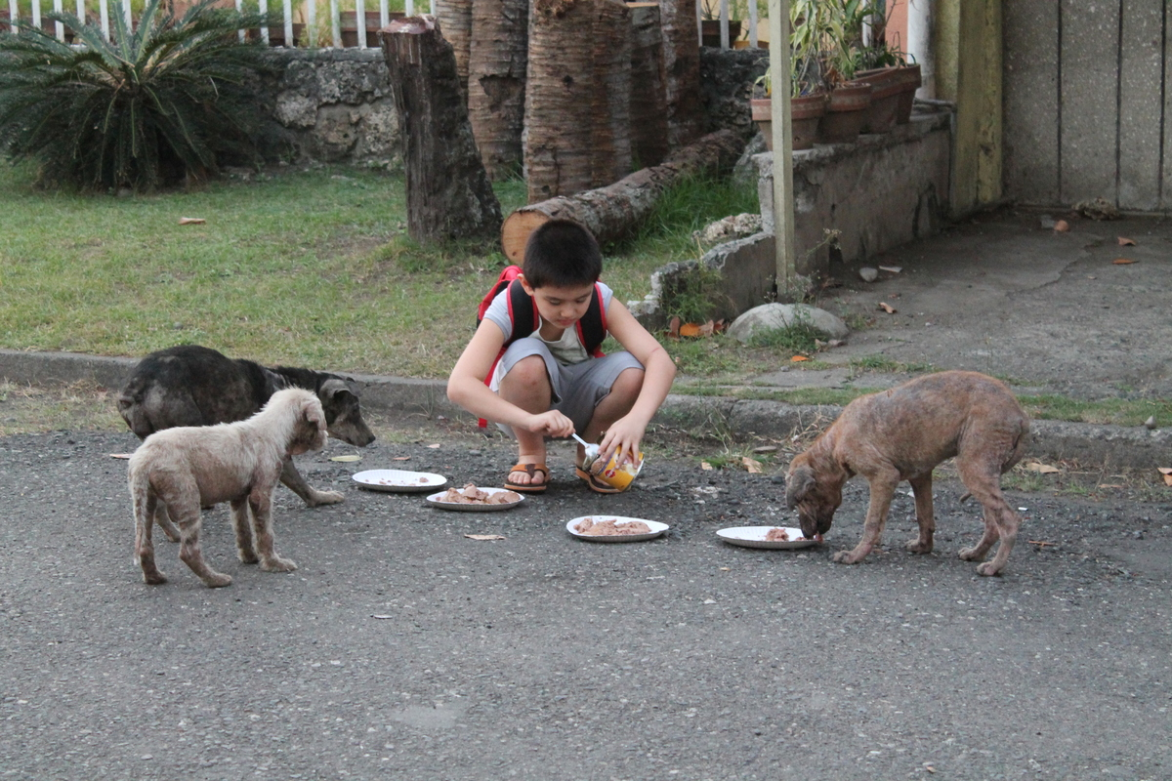
Мудрецы считают, кость, брошенная собаке, не есть милосердие; милосердие - это кость, поделенная с собакой, когда ты голоден.

Slide 9
Каждый из вас по – своему прав, и как подтверждения этому притча, которую я хочу подарить вам:
Когда-то давно старик открыл своему внуку одну жизненную истину: - В каждом человеке идёт борьба, очень похожая на борьбу двух волков. Один волк представляет зло: зависть, ревность, сожаление, эгоизм, амбиции, ложь. Другой волк представляет добро: мир, любовь, надежду, истину, доброту и верность.
Внук, тронутый до глубины души словами деда, задумался, а потом спросил:
- А какой волк побеждает?
Старик улыбнулся и ответил: ………»

Slide 10
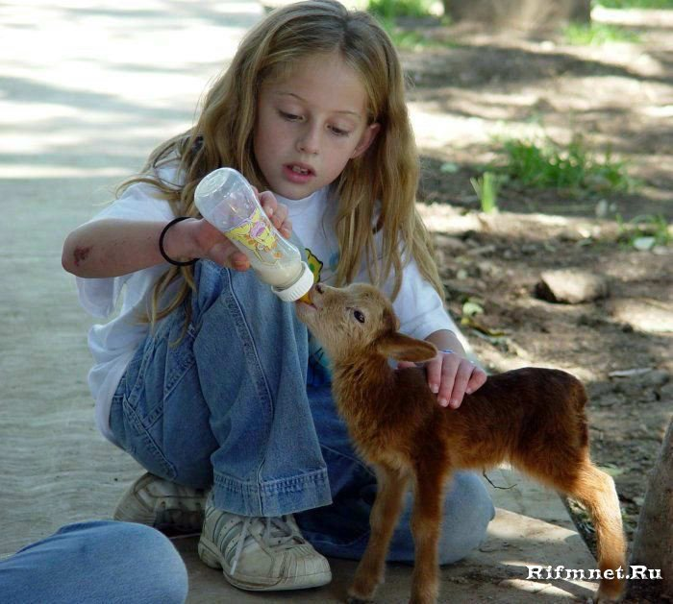
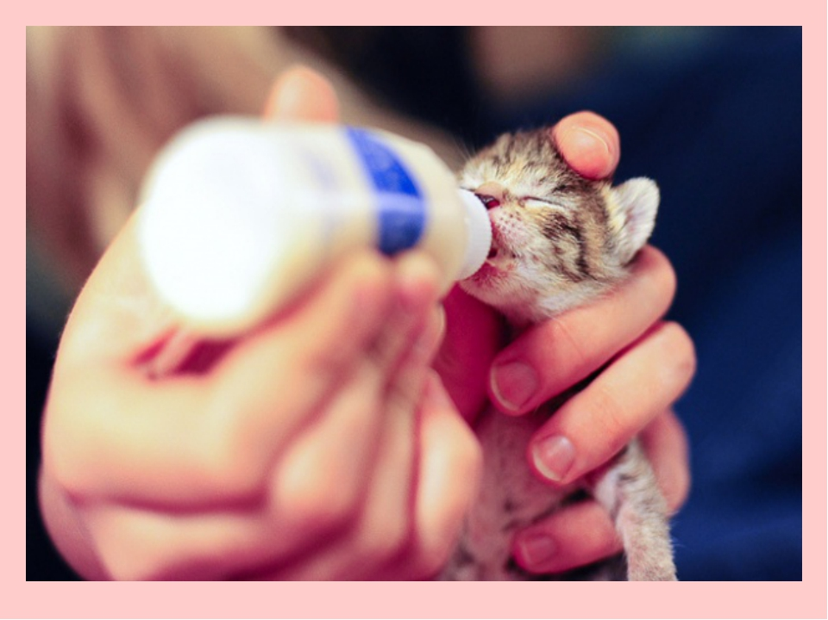
Старик улыбнулся и ответил: ВСЕГДА ПОБЕЖДАЕТ ТОТ ВОЛК, КОТОРОГО ТЫ КОРМИШЬ!

